Slide 1

TWITTER SENTIMENT ANALYSIS
A DATACOMPANY PROYECT

Slide 2
CONTENIDOS
RECOPILACIÓN DE DATOS. Uso de librerías y APIs
ALMACENAJE. Una database en AWS, líder del mercado
EXPLORATORY DATA ANALYSIS. ¿En qué deberia fijarse TheBridge para mejorar su impacto?
PREDICCIÓN DE SENTIMIENTO. Uso de modelos y analisis de rendimiento

Slide 3


Obteniendo datos de twitter

Slide 4
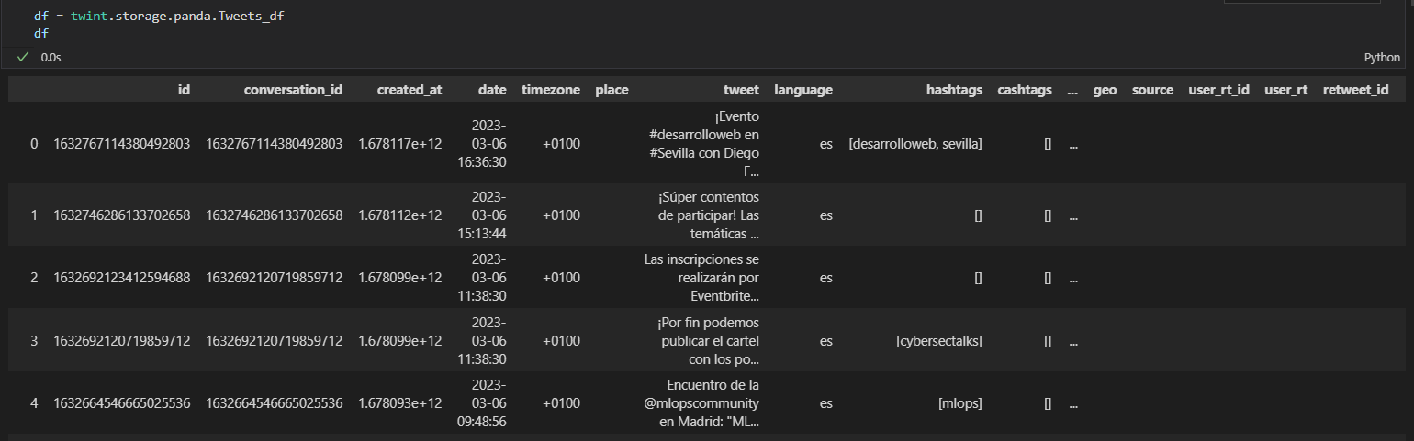
twint
Notes:
Ante la imposibilidad de uso de la API v2 de twitter, otros métodos han sido encontrados para la obtención de la información sobre el impacto que la marca @TheBridge está teniendo en estos últimos meses

Slide 5
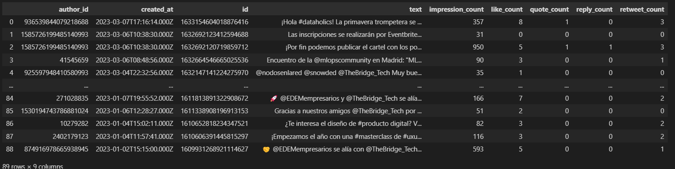
Api
Trabajando con json y datos almacenados en la web
Notes:
Ante la imposibilidad de uso de la API v2 de twitter, otros métodos han sido encontrados para la obtención de la información sobre el impacto que la marca @TheBridge está teniendo en estos últimos meses

Slide 6

Almacenaje en cloud

Slide 7

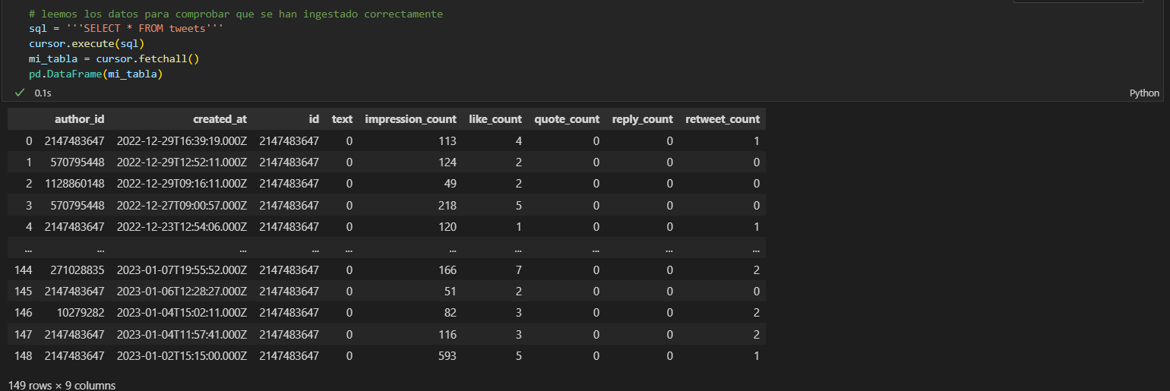
Slide title 29
Desplegado en el líder del mercado
Dos tablas, tweets y users, normalizadas
Aumentable y facilmente actualizable

Slide 8
Eda. questions

Slide 9

Tuit exito
La importancia de las personas relevantes al campo

Slide 10

Tuit exito 2
La importancia de las personas relevantes al campo

Slide 11

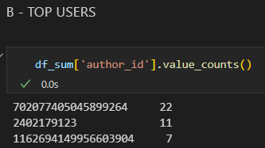
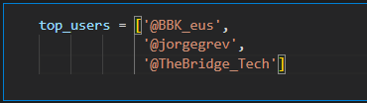
Top users por id

Slide 12
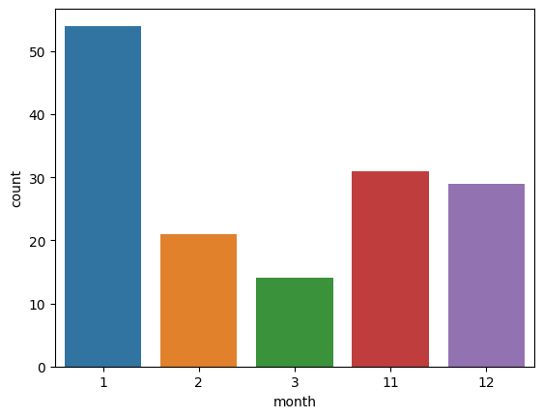
Top month. Enero

Slide 13
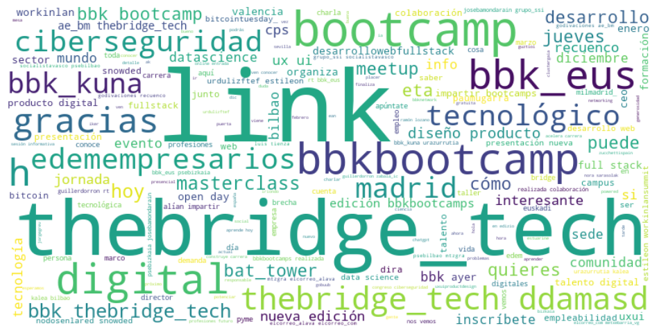
Most frequent words

Slide 14
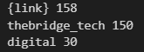
Most frequent words

Slide 15
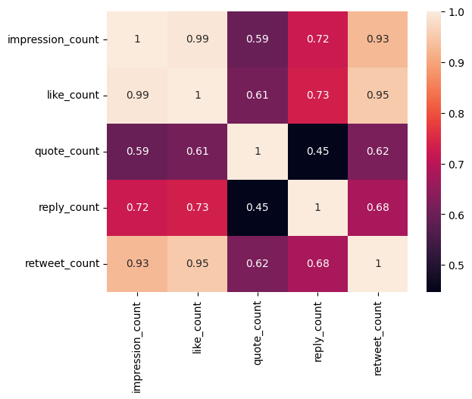
correlations

Slide 16
Modelo predictivo

Slide 17
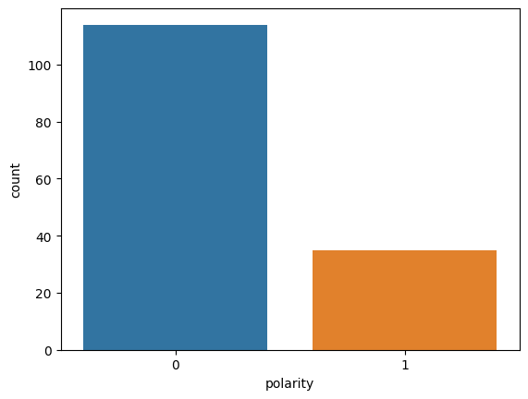
resultados
Positivos
SI
NO

Slide 18
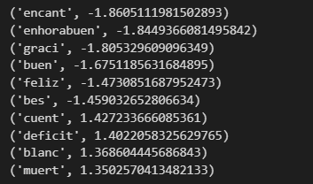
Most important features

Slide 19
Mejora del modelo
Mejor data cleaning
aumentar muestra
hiperparametrizar diferente
más modelos
Mucho por hacer
Notes:
(aunque una Logisticregression suele ser una buena idea para los analisis de sentimiento hay otras opciones que pueden ser consideradas como un LinearSVC (mejor con outliers pero no tan interpretable) o un Naive

Slide 20






KEY ACHIEVEMENTS y mejoras
Velocidad de actuacion
Ampliar muestras
Actualizacion para usos futuros
Analisis mas profundo
Análisis efectivo de marca
Mejora del modelo

